Slide 1

DOMAINE MÉDICAL
DOMAINE PARAMÉDICAL
LETTRE DE MOTIVATION – à la carte

Slide 2

DOMAINE MÉDICAL
DOMAINE PARAMÉDICAL
Anesthésiste-réanimateur
Chirurgien
Dermatologue
Gastro-entérologue
Médecin de famille
ORL
Ophtalmologue
ETC

Slide 3
DOMAINE MÉDICAL
DOMAINE PARAMÉDICAL
Aide-soignante
Ambulancier
Informier/Infirmière
Masseur/Masseuse-kinésithérapeute
ETC

Slide 4
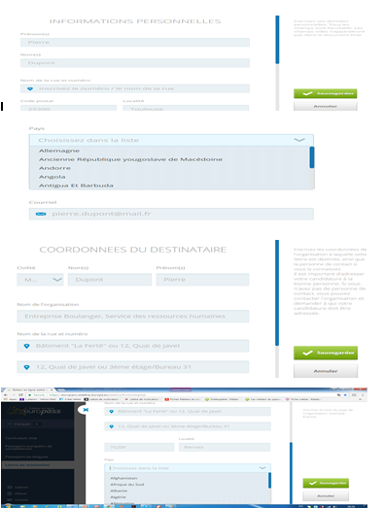

Slide 5
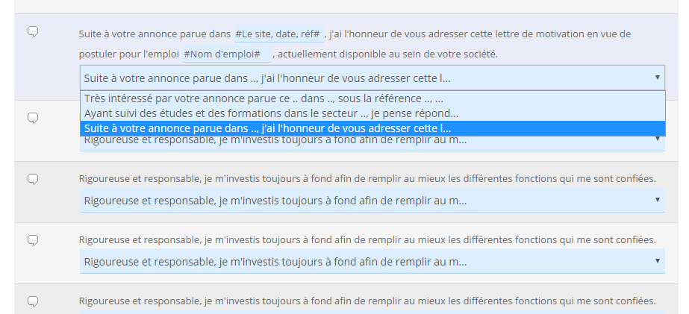
Exemples pour compléter les champs aux pages 4 et 6!!

Slide 6
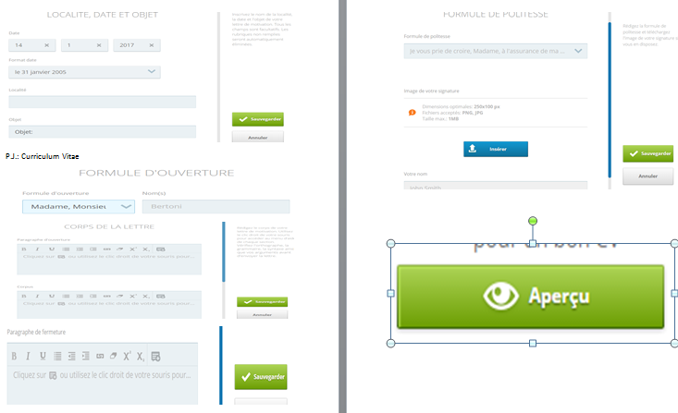

Slide 7
